Slide 1


Slide 2
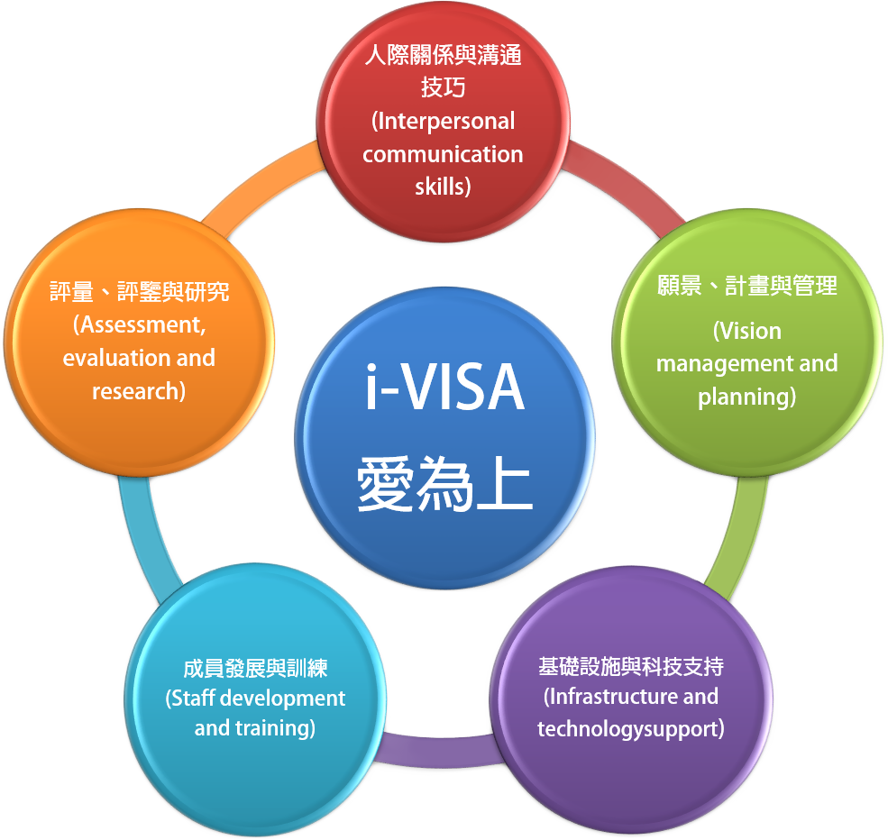
i-VISA是什么？
台湾科技领导与教学科技发展协会理事长张奕华教授的研究指出，学校科技领导包括五大面向，他称之为「i-VISA模式」。以下内容援引i-VISA模式来解释学校领导在发展智慧学校过程中的关键要素。
图1 i-VISA模式

Slide 3


Slide 4
i-VISA是什么？
i: interpersonal and communication skills(人际关系与沟通技巧)
领导必须成为智慧学校中的「引导者」与「激励者」，智慧学校的发展过程中领导需要凝聚全校的共识，达成一致的观念。藉由各行政单位与教师的相互合作以达到智慧学校发展的目标。在合作过程中，不可避免摩擦的产生与计画执行过程可能会遭遇阻碍或挫败，这时领导要适时地扮演激励者，让整个组织能够顺畅地运作，使计画顺利执行。
V: Vision, planning and management(愿景、计画与管理)
领导必须成为「方向的掌舵者」、「趋势的领导者」、「计画的催生者」，也就是领导在智慧学校发展中最关键的任务。智慧教育包含许多面向，领导必须衡量诸多组织内外的因素、确立智慧学校发展的愿景、敦促相关计画的形成、领导计画的实施直至计划各阶段的检核与再实施。

Slide 5
i-VISA是什么？
I: Infrastructure and technology support(基础设施与科技支持)
智慧学校的领导也必须是一位「资源统整者」，作为智慧学校的领导人，除了统整校内资源之外，也可以向外争取资源，以加速智慧学校的发展速度。
S: Staff development and training(成员发展与训练)
智慧学校发展的核心在于课堂的变革，学校领导人除了积极科技设备之外，更重要的是要支持教师专业成长。除了提供教师专业成长所需要的时间、课程与经费，也要建立能够持续发展的教师专业成长的制度与文化。

Slide 6
i-VISA是什么？
A: Assessment, Evaluation, and research(评鉴与研究)
评鉴与研究可以是校内自发的，或主动接受校外单位的评鉴或研究。智慧学校的评鉴可以分为几个向度：评鉴教职员「有效运用科技」的程度与成果；以成本效益的观点评鉴导入科技的结果；评鉴学校的相关计画内容；或参照学区内其他学校的资料与经验来评估教学上使用科技的情形；也可以对教室内所使用的系统进行评鉴。

Slide 7
为什么需要i-VISA?
教育大「爱为上」(i-VISA)：科技领导「i-VISA」模式，是以教育大「爱为上」的成功方程式。「爱为上」(i-VISA)就是具有教育大「爱」的科技愿景与计画、能有创新作「为」和同仁沟通及建置科技基础设施、必有蒸蒸日「上」的教师专业发展与学生学习成效。

Slide 8
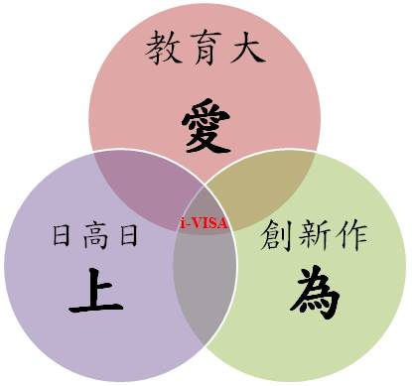

Slide 9
国外用i-VISA的典范学校（美国科技典范学校的i-VISA ）
领导科技典范学校的成功模式(Leading Technology-Rich Schools: Award-Winning Models for Success)
Levin和Schrum (2012)研究美国八所中学(Walton Middle school, Rose Hill Junior School,Godfrey-Lee Public Schools, Simley High School, Chesapeake High School,Mooresville High School, STEM Academy, Tech High School)之后指出，成功地使用科技来达成学校改善的学校和学区，领导者必须具备以下九项关键因素：

Slide 10
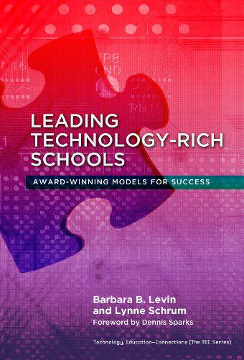

Slide 11
美国科技典范学校的i-VISA
1. having clear vision, mission, and goals；
2. enacting distributed leadership practices；
3. planning, planning, and more planning；
4. figuring out funding sources for technology；
5. technology infrastructure and support；
6. providing ongoing professional development；
7. attending to school culture；
8. changing curriculum and instruction；
9. collaborations and partnerships.

Slide 12
以i-VISA模式检视校长科技领导之研究：以两岸四所学校为例

Slide 13
i：interpersonal communication skills(人际关系与沟通技巧)
表1 两岸四所典范学校在「人际关系与沟通技巧」层面之作为
北新国小 一、与行政主管的会议 二、与教师的学科会议 四、与家长会每月常务委员会 三、与学生自治室干部的会议 五、与行政长官藉由活动接触 | 大有国中 一、内部气氛长期培养 二、外部关系的建立 三、非正式场合的交流机会
上杭一中 一、对学生进行全员培训 二、行政与教师的外在沟通 三、教师与教师的内在沟通 四、对家长宣传课改与教学模式 | 山东省实验初中 一、为家长答疑解惑促进家庭教育 二、不定期与学生进行沟通 三、教师县管校聘

Slide 14






代表学校：北新国小
1、交通方便联络
2、藉由活动接触
行政长官
教师
和志工
家长
学生
行政团队
1、学科会议
（一年四次）
2、社群会议
1、主管会议
（每周一次）
2、其他行政会议
（每月一次）
1、家长会每月常务委员会
2、期初期末常务委员会大会
1、自治室干部
2、自治室会议
3、自治室政见

Slide 15
V: Vision, planning and management(愿景、计画与管理)
表2 两岸四所典范学校在「愿景、计画与管理」层面之作为
北新国小 一、科技融入校园的时代背景 二、智慧学校的构想——SMART计画 | 大有国中 一、四个给：给资源、给舞台、给掌声、给安慰 二、创新教师成长制度：登山计划
上杭一中 一、三步推进智慧学校 二、每三年取得一阶段性成果 三、向周边辐射，形成智慧学区 | 山东省实验初中 一、做智慧教育的领航者 二、营造快乐学习的氛围 三、推动智慧教育稳步发展

Slide 16

代表学校：山东省实验初中
（一）进一步改善校园信息化环境；
（二）建设教育信息化公共服务平台；
（三）加快智慧校园建设，优化学校管理模式；
（四）信息化人才队伍建设；
（五）建设图书馆电子阅览室；
（六）积极推进教育“大数据”应用；
（七）以教育信息化带动学校课程资源开发；
（八）以教育信息化促进学校办学国际化；
（九）以信息化建设带动学区一体化发展；
（十）加强研究，引导教育信息化科学发展。
推动智慧教育稳步发展

Slide 17
I: Infrastructure and technology support(基础设施与科技支持)
表3 两岸四所典范学校在「基础设施与科技支持」层面之作为
北新国小 一、学校建置经费来源 二、智慧教室建置 三、设备管理 | 大有国中 一、优先建置全校无线网路环境 二、班班有智慧教室，提高教师、学生近用性 三、三层支持系统，解决教师使用疑难杂症
上杭一中 一、硬体设备建置 二、软体设备建置 三、设备使用情况 | 山东省实验初中 二、设备建置速度 三、电子书包的使用及成效 四、逐步完善数据系统

Slide 18


代表学校：上杭一中
一、硬体设备建置
（一）教室设备建置状况
（二）设备建置经费来源
（三）设备建置速度
（四）学生平板配备数量
二、软体设备建置
（一）学生管理系统
（二）学生综合素质考评系统
（三）教师考勤系统
（四）教师业绩档案系统

Slide 19
S: Staff development and training(成员发展与训练)
表4 两岸四所典范学校在「成员发展与训练」层面之作为
北新国小 一、教师可自主选择所处阶段 二、校内培训 三、对外交流 | 大有国中 一、以教师专业学习社群为核心 二、创新教师专业成长机制 三、物质与非物质奖励制度
上杭一中 一、培养种子教师 二、构建教师学习社群 三、校本培训 | 山东省实验初中 一、对教师的培训 二、对学生的培训

Slide 20
代表学校：大有国中
领头羊的陪伴：校长鼓励训练、提供训练、参与训练、陪伴训练。
三明治研习计划：
1.规划研习、掌握理念、学习技巧。
2.实际授课、观课纪录、深化技巧。
3.回流教育、理念厘清、强化自信。
学习→分享→实作→发表：不断循环，接受智慧教室教学模式。

Slide 21
A: Assessment, Evaluation, and research(评鉴与研究)
表5 两岸四所典范学校在「评鉴与研究」层面之作为
北新国小 一、教师评鉴 二、学生评鉴 | 大有国中 一、计划评鉴 二、系统评鉴 三、成效评鉴
上杭一中 一、检视教师课堂模式应用情况 二、检视教师设备应用情况 三、发展完善的奖励机制 | 山东省实验初中 一、对学校的评鉴 二、对教师的评鉴 三、对学生的评鉴

Slide 22

代表学校：上杭一中
（一）通过达标课检视教师课堂模式应用情况
（二）通过优质课检视教师课堂模式应用情况
（三）备课组开课检测
（四）行政领导推门听课
一、检视教师课堂
模式应用情况

Slide 23

代表学校：上杭一中
（一）对老年教师无强制要求，给予更多自主性
（二）达标验收针对中青年教师，要求全员过关
（三）教研组内达标验收
（四）全校教师挑人验收
二、检视教师
设备应用情况

Slide 24

代表学校：上杭一中
（一）设立奖教奖学基金
（二）提高绩效工资
（三）评比教学成果奖
三、发展完善
的奖励机制

Slide 25
i-VISA模式在学校实践中遇到的迷思？
1.学校将评鉴与研究混淆为「教师专业发展评鉴」，认为评鉴是对教师教学表现的评估，从而促进教师自省及评估教学绩效。
2.学校将评鉴与研究混淆为「校务评鉴」，评鉴变成检视学校绩效的手段。
3.部分学校认为科技领导可能导致家长产生对学生学习成效方面的疑虑。
4.学校大多将评鉴分为内部及外部评鉴，并主要将实施放在学校内部评鉴上，较少参与外部评鉴。
5.仍有部分学校目前在评鉴与研究部分着力较少，仍需加强与改进。

Slide 26
i-VISA模式在学校实践中遇到的迷思？
依据ISTE对于「评量与评鉴」的解释如下(Williamson & Redish, 2009, p.6): Educational technology leaders communicate research on the use of technology to implement effective assessment and evaluation strategies.

Slide 27
Williamson and Redish (2009) indicate that the technology leadership standards for assessment and evaluation including the following (p.90):
1. Apply technology in assessing student learning of subject matter using variety of assessment techniques.
1-1 Facilitate the development of a variety of techniques to use technology to assess student learning of subject matter.
1-2 Provide technology resource for assessment and evaluation of artifacts and data.

Slide 28
2. Use technology resources to collect and analyze data, interpret results, and communicate findings to improve instructional practice and maximize student learning.
2-1 Identify and procure technology resources to aid in analysis and interpretation of data.

Slide 29
3. Apply multiple methods of evaluation to determine students’ appropriate use of technology resources for learning, communication, and productivity.
3-1 Design strategies and methods for evaluating the effectiveness of technology resources for learning, communication, and productivity.
3-2 Conduct a research project that includes evaluating the use of a specific technology in a PK-12 environment.
Reference:
Williamson, J., & Redish, T. (2009). ISTE’s technology facilitation and leadership standards. Washington, DC: International Society for Technology in Education.

Slide 30
感谢您的聆听！

